Slide 1










【學校承辦人】後續作業流程
縣市審查通過後，3 個步驟完成後續操作。
操作疑問請洽02-23113040分機8435、8309。
01
02
03
通知登入與驗證
補登配對帳號
(若申請時教師未登入)
學校審查與送交核結
案件狀態顯示
「填寫執行成果」
時，通知薪傳教師
與初任教師登入平臺
並完成信箱驗證。
承辦入至
「輔導歷程管理」
手動授尋並確認雙方名單，
將案件綁定至教師帳號，
薪傳教師端才能開始填寫報告。
薪傳教師完成輔導表件後，
案件狀態顯示「學校審查」。
檢視內容；無誤點選
「送交縣市核結」，
需修正則點選「退回」
請教師重新編修。

Slide 2









【薪傳教師】 後續作業流程
開始執行輔導與填報，以 3 個步驟完成成果填報。
01
02
03
平臺填報成果
填寫或上傳紀錄表
送交成果報告
執行輔導計畫後，進入
「初任教師輔導–薪傳教師」專區
點選「輔導歷程管理
（個別薪傳教師）」
找到狀態為「成果報告填寫」
的案件開始填寫
依所屬縣市規範的份數與格式
逐一新增並線上填寫
「觀察紀錄表」及「輔導紀錄表」
各項表單確認填寫或上傳完畢
並儲存後
點擊「送交成果報告」
若縣市有自訂格式
可改以 PDF 附件上傳
資料送回學校承辦人
進行校內審查

Slide 3
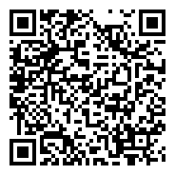
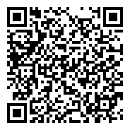
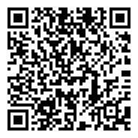
【薪傳教師】 相關操作指引
01
02
03
教師登入
學校承辦人登入
學校承辦人
綁定已通過案件
案件狀態為「成果報告填寫」

